Slide 1
Vertex Cover Problem on GeeksForGeeks
Dynamic Programming
Fajar Maulana F [5115100171]
Racsi Beryl W [5115100064]

Slide 2
Vertex Cover
Vertex Cover dari sebuah graf sederhana adalah sebuah himpunan simpul dari graf, dimana semua sisi dari graf tersebut akan bersisian dengan paling tidak satu sudut yang berada dalam himpunan tersebut.
Notes:
Algoritma Vertex Cover dan Aplikasinya, oleh Kevin Winata, Teknik Informatika STEI ITB

Slide 3
Deskripsi Problem
Mencari vertex cover yang jumlahnya minimum

Slide 4
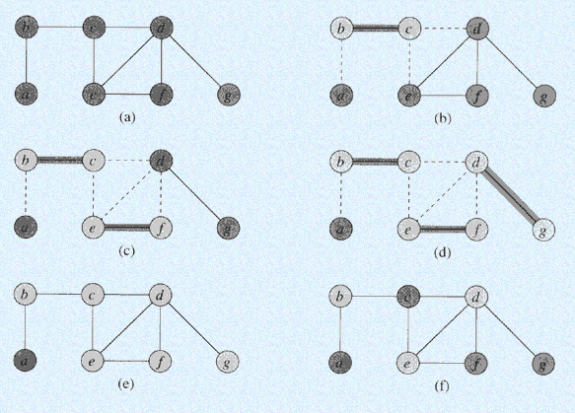
Ilustrasi Problem

Slide 5
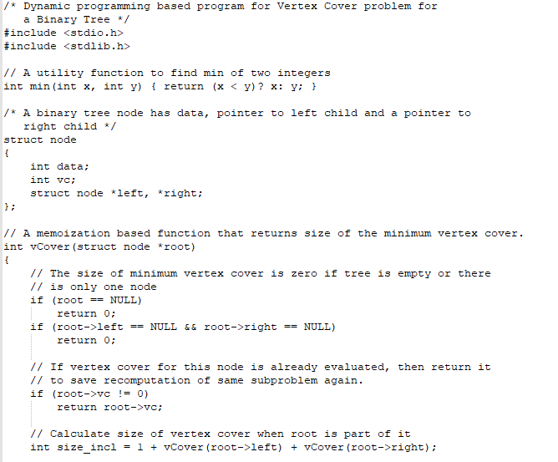
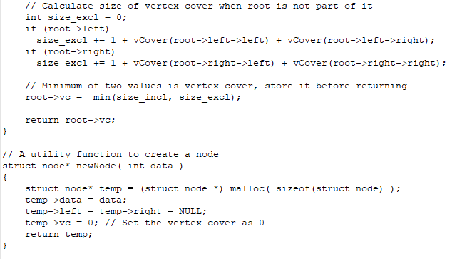
Pengaplikasian Vertex Cover

Slide 6
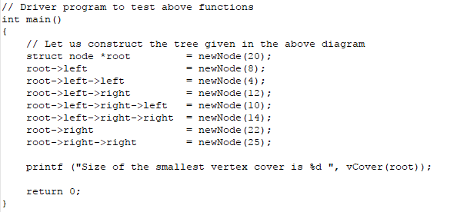
Pengaplikasian Vertex Cover (2)

Slide 7
Observasi
Inisialisasi hasilnya sebagai NULL
Asumsikan kumpulan dari semua edge dalam graph yang diberikan sebagai E
Lakukan berikut while E is not empty
- Ambil arbitrary edge (u,v) dari E dan tambahkan ‘u’ dan ‘v’ ke
hasilnya
- Hapus semua edge dari E
Return hasil

Slide 8
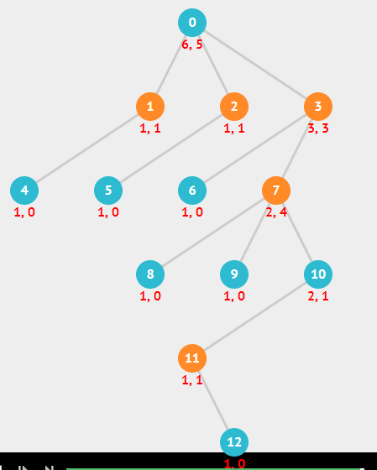
Desain Tree

